Slide 1
Vizualizácia dát získaných pomocou SCADA systémov s využitím HTML 5 štandardov
Oľga Chovancová
Vedúci: Ing. Juraj Veverka
Tútor: Ing. Patrik Hrkút, PhD.

Slide 2

Ciel práce
Vizualizácia SCADA systémov na webe
Postup ako vizualizovať
REST API
Vzorová sada grafických komponentov

Slide 3



Slide 4
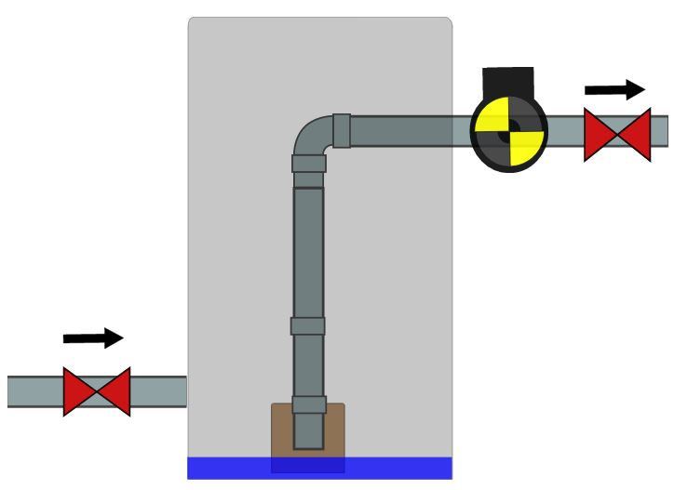
Prečerpávacia stanica

Slide 5
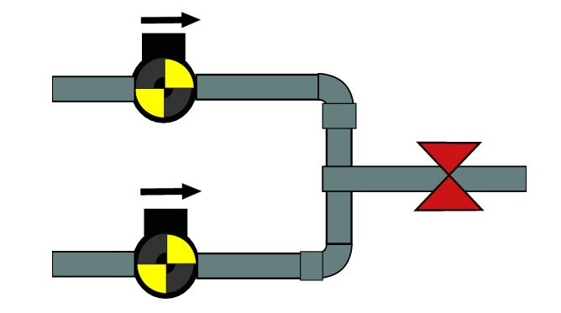

Ďalšie komponenty

Slide 6
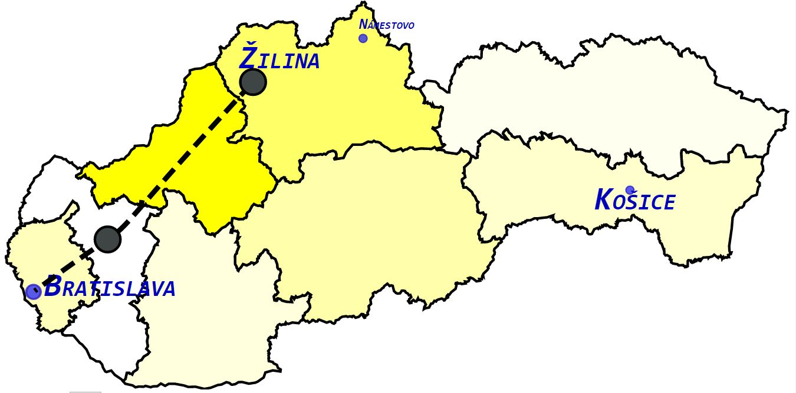
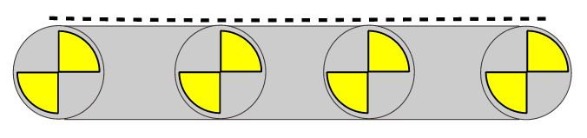

Slide 7
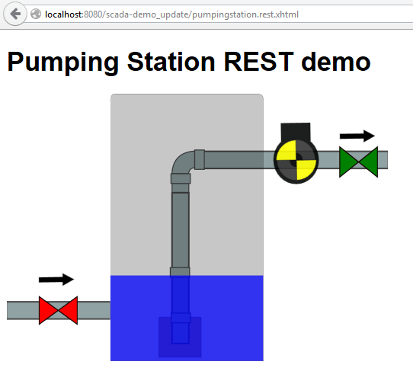
REST API
{"rotor0":true,
"valve0":false,
"valve1":true,
"waterLevel":34}

Slide 8
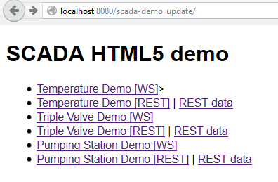

Slide 9
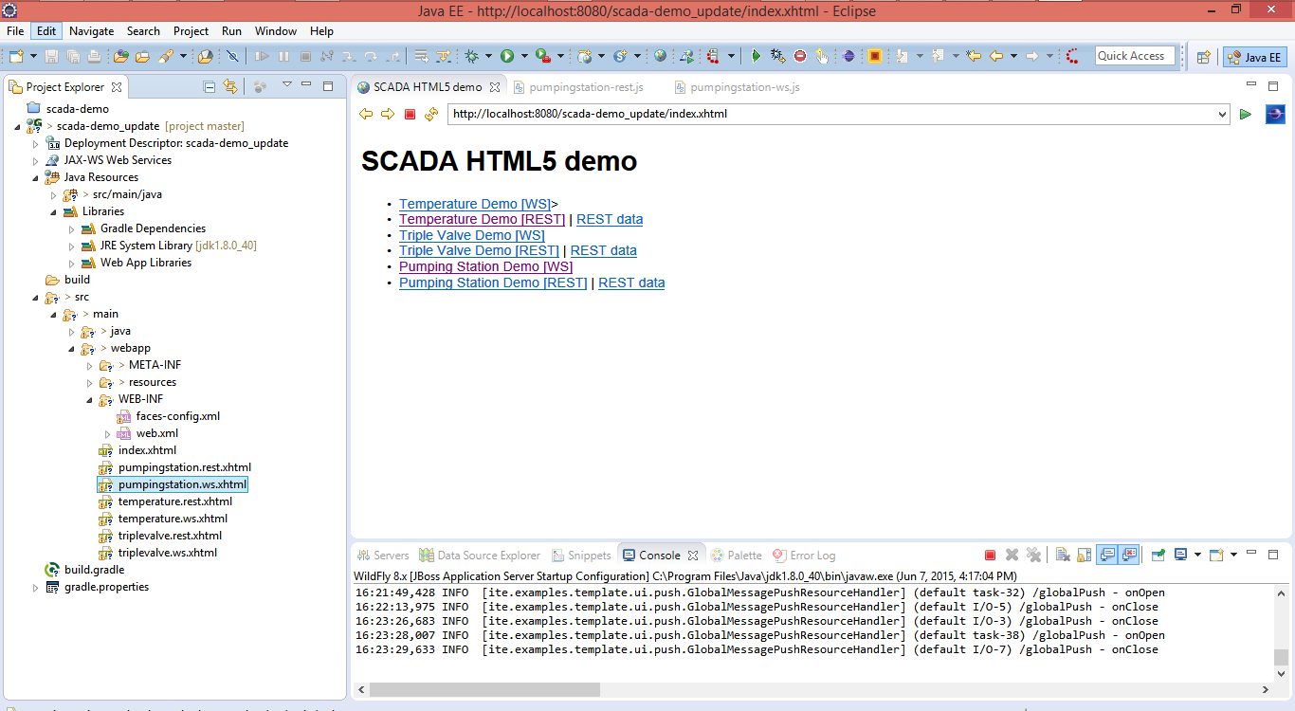

Slide 10
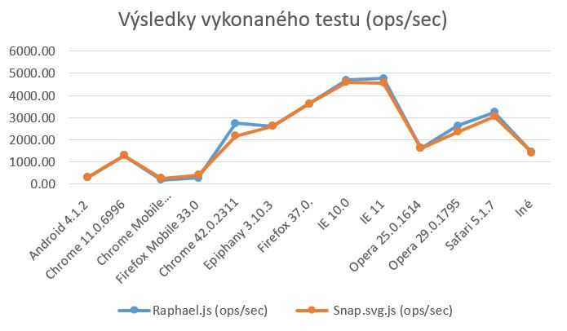
Testovanie výkonnosti knižnice Snap.svg vs Raphael

Slide 11
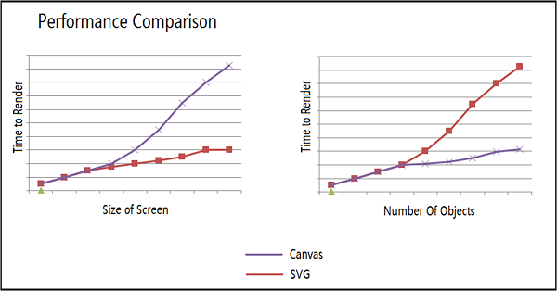
SVG vs Canvas

Slide 12
Ďakujem za pozornosť
Zdrojový kód a práca dostupný na: https://github.com/chovancova/project
Sada grafických komponentov: http://vaii.fri.uniza.sk/~chovancova26/
Test: https://jsperf.com/snap-svg-raphael-js-animate

Slide 13
Odpovede na otázky z posudkov
Posudok oponenta - doc. Mgr. Ivan Cimrák, Dr. - KST

Slide 14
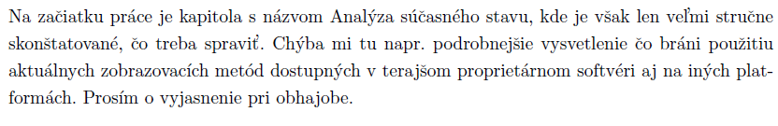
Analýza súčasného stavu
TODO

Slide 15
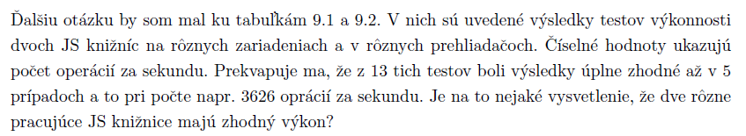
Tabuľky
Test bol spracovaný pomocou stránky jsperf.com a mohlo sa stať, že nesprávne vyhodnotilo výsledky.
Hodnoty v tabuľkách boli priemerné výsledky.
Test bol spustený na viacerých zariadeniach a keby bol viackrát spustený, tak hodnoty by sa priemerné hodnoty odlišovali.
http://jsperf.com/snap-svg-raphael-js-animate

Slide 16
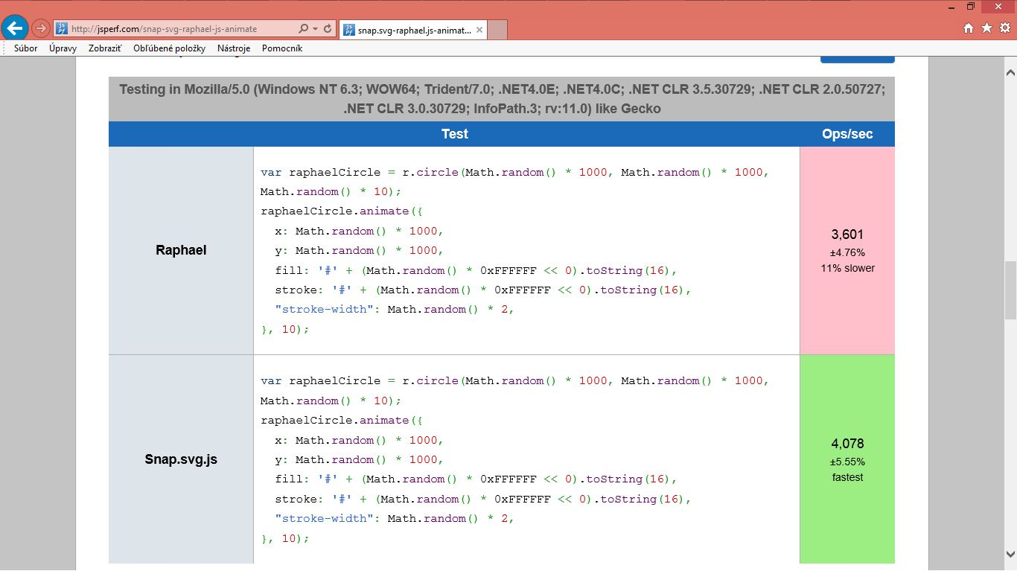

Slide 17
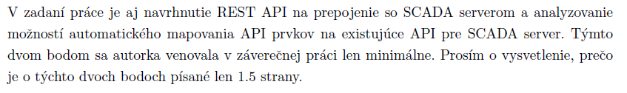
REST API
TODO

